Slide 1
Сведения о качестве реализации программы «Лесная школа»
Муниципальное бюджетное учреждение дополнительного образования
Анжеро-Судженского городского округа
«Детский эколого-биологический центр имени Г.Н. Сагиль»
Педагог дополнительного образования
Чернова Елизавета Ринатовна
Анжеро-Судженск,2023
Notes:
Оригинальные шаблоны для презентаций: https://presentation-creation.ru/powerpoint-templates.html
Бесплатно и без регистрации.

Slide 2
Результаты освоения программы
Согласно данным мониторинга, осуществляемого МБУ ДО "ДЭБЦ им. Г. Н. Сагиль", наблюдаются стабильно высокие результаты освоения обучающимися дополнительной общеобразовательной общеразвивающей программы «Лесная школа».
Доля обучающихся, осваивающих программу на среднем и высоком уровне, составляла в межаттестационный период до 100% (таблица 1).

Slide 3
Результаты освоения программы
Таблица 1. Показатели качества знаний обучающихся
Учебный год | Высокий уровень | Средний уровень | Низкий уровень | Процент качества
2020-2021 | 72 | 28 | 0 | 100
2021-2022 | 78 | 22 | 0 | 100
2022-2023 | 80 | 20 | 0 | 100

Slide 4
Достижения учащихся
С целью выявления и развития одаренных обучающихся организую участие обучающихся в конкурсных мероприятиях. За период с 2020 по 2023 год учащиеся принимали участие в следующих мероприятиях:

Slide 5
Участие в конкурсах
Всероссийская олимпиада «Хочу все знать»
Международный конкурс «Планета талантов»
Международная олимпиада «Будущий писатель»
Международная олимпиада «Сила разума»

Slide 6
Достижения учащихся
Призовые места
в муниципальном конкурсе «Моя мама – лучшая на свете»,
всероссийском конкурсе «Математические гении»,
областном конкурсе «Волшебный мир компьютера».

Slide 7
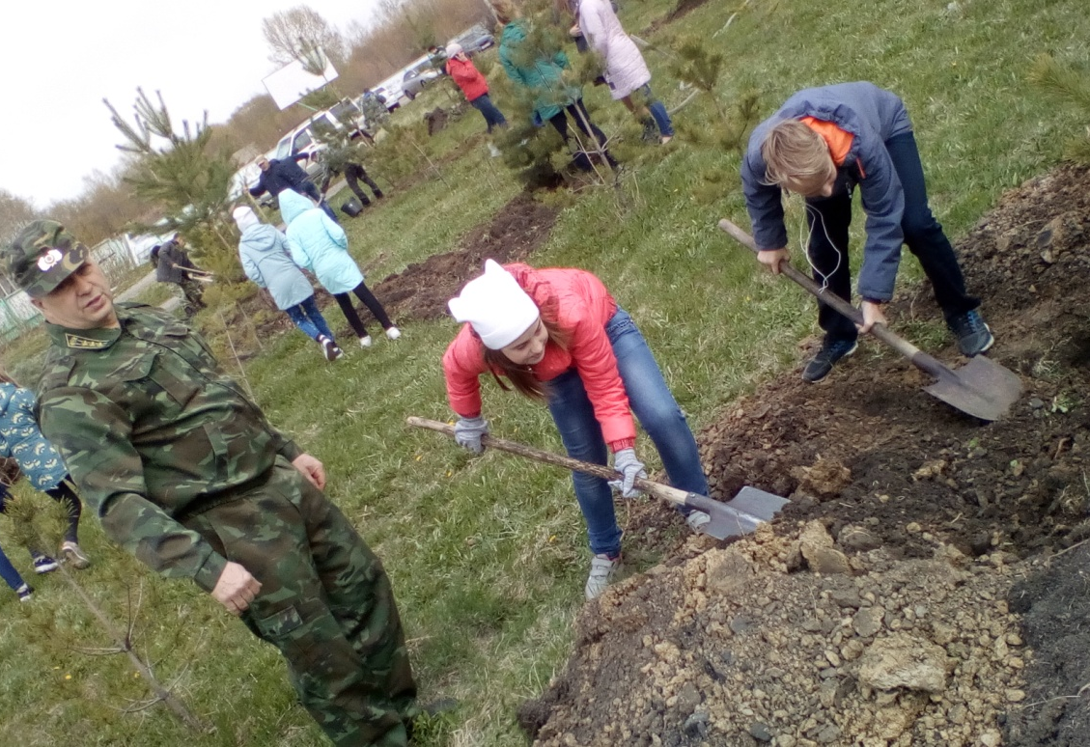
Участие в природоохранных акциях
Единый День
посадки леса

Slide 8
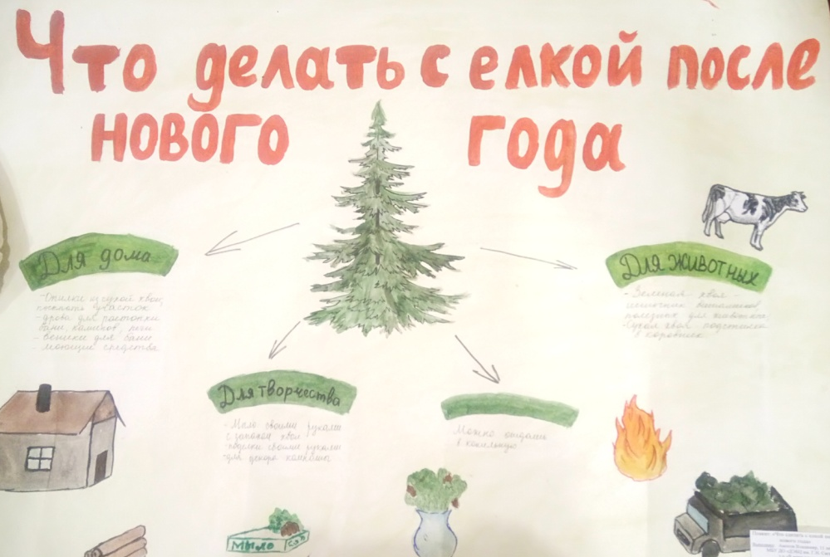
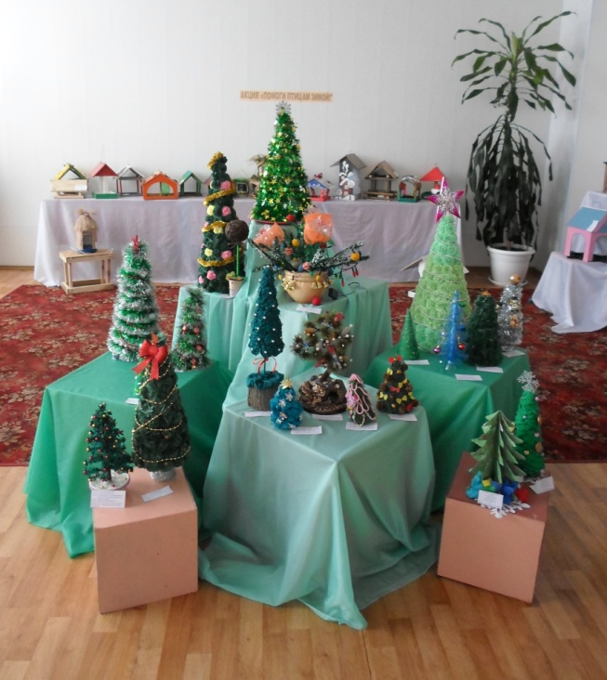
Участие в природоохранных акциях
Экологическая акция
«Сохраним елочку»

Slide 9
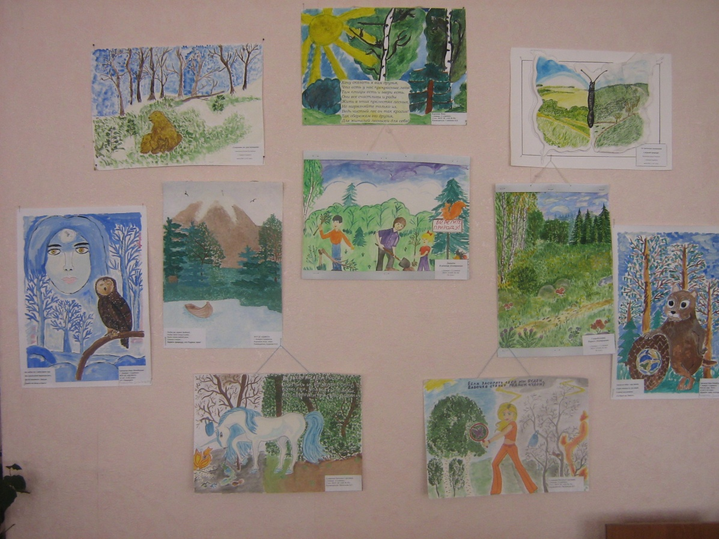
Участие в природоохранных акциях
Экологическая
акция
«Сохраним первоцветы Кузбасса»,
II место

Slide 10
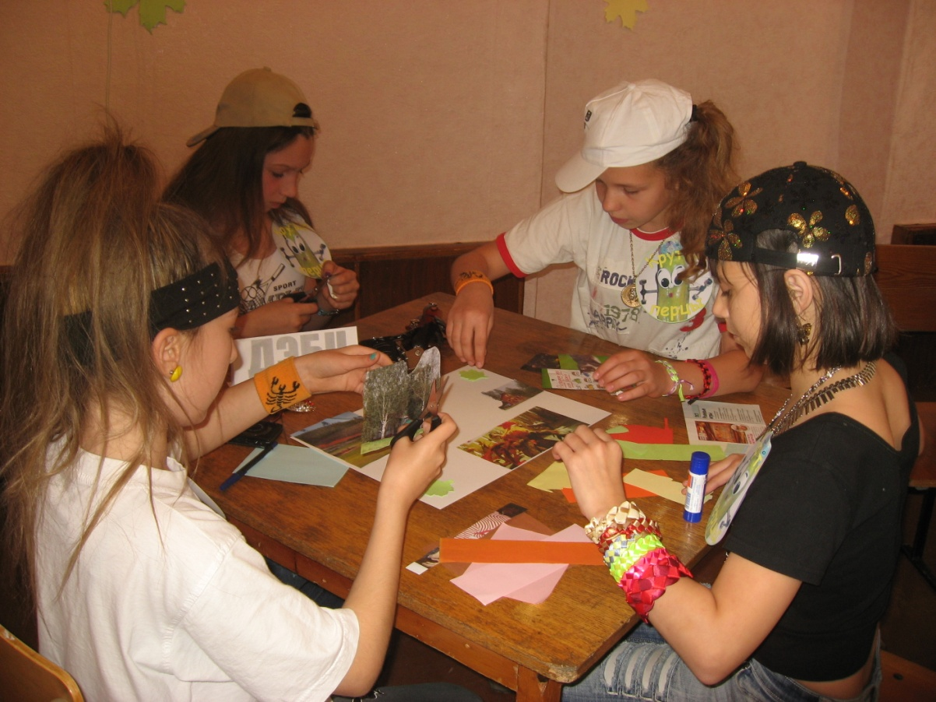
Участие в природоохранных акциях
Городской
конкурс
«В мире животных»,
III место

Slide 11
Спасибо за внимание!

